Slide 1


FORZA!
CON ME CE LA PUOI FARE

Slide 2
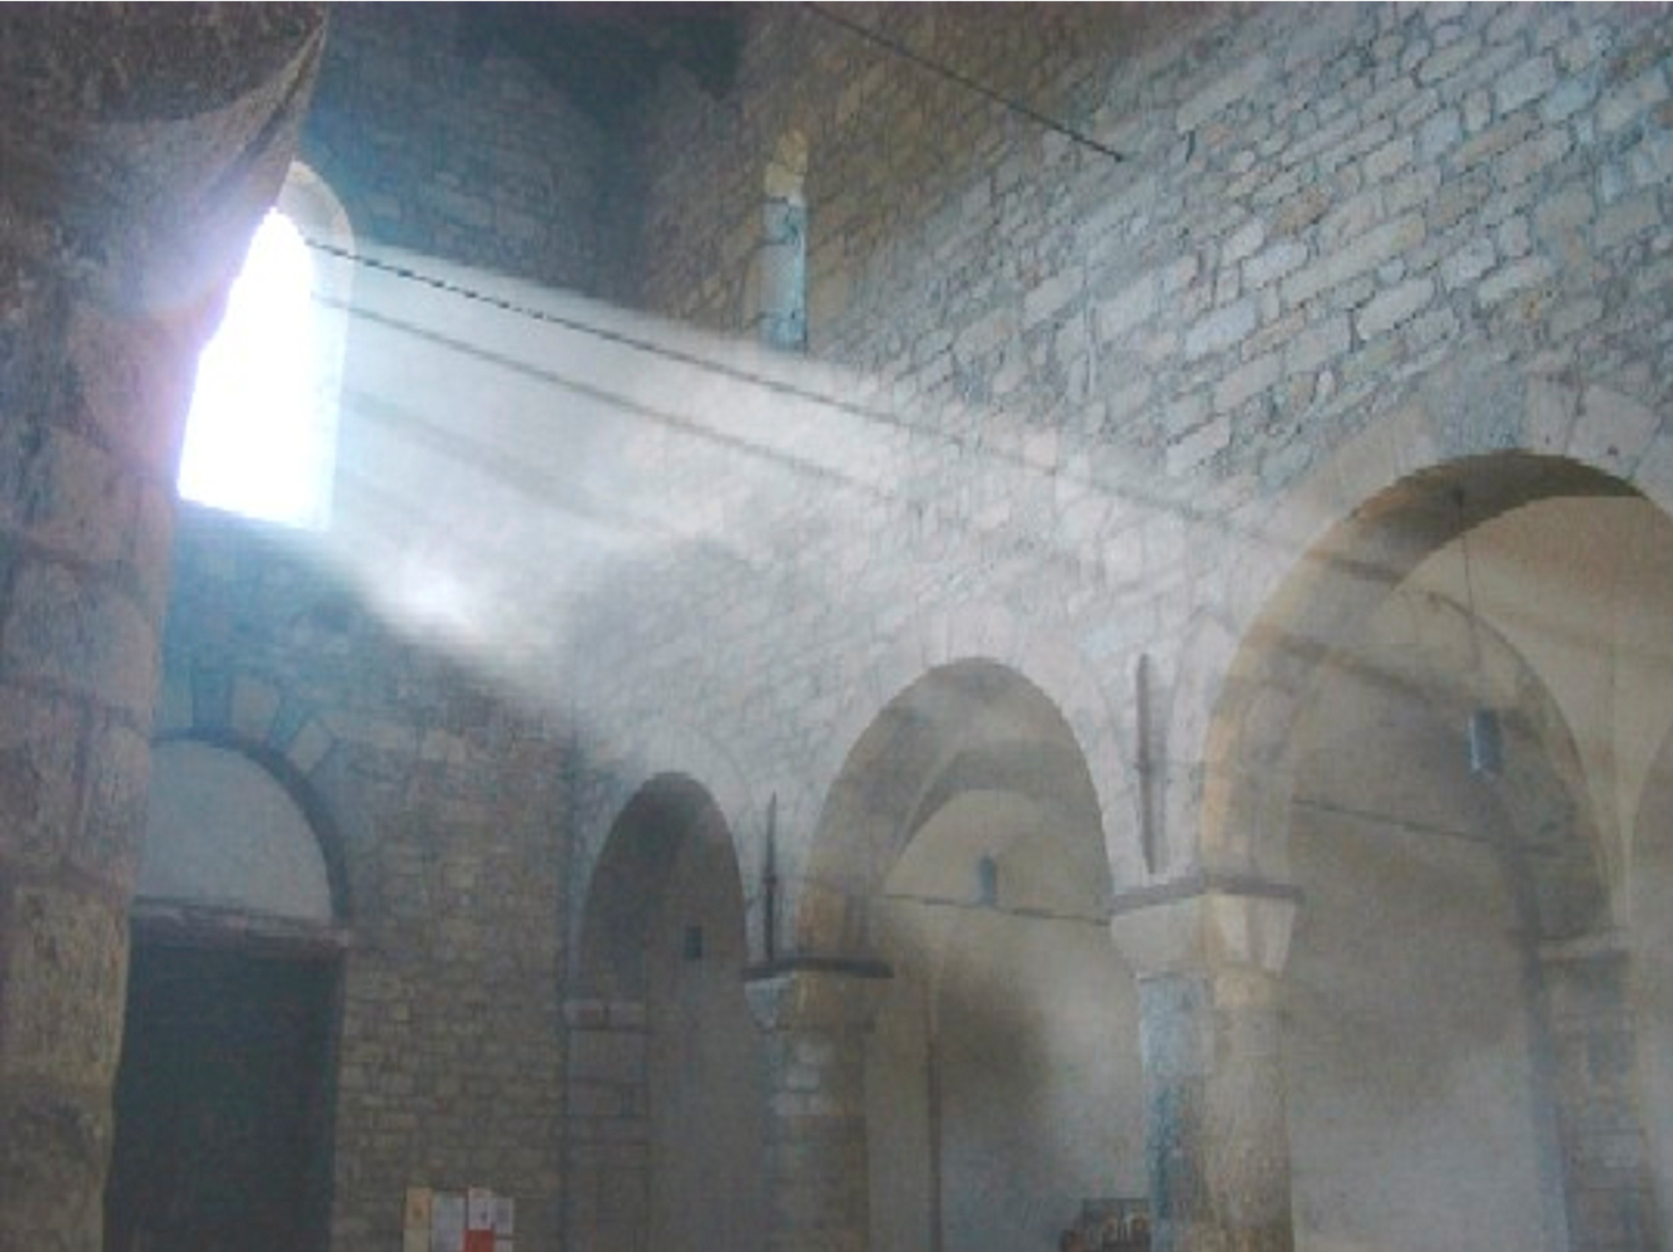
VIENI SPIRITO SANTO
MANDA A NOI DAL CIELO
UN RAGGIO DELLA TUA LUCE

Slide 3
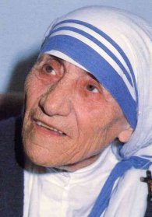
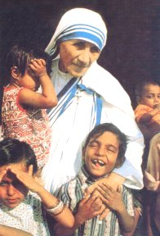
VIENI PADRE
DEI POVERI

Slide 4
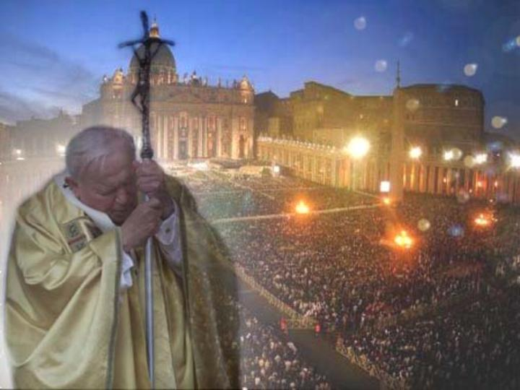
NELLA FATICA RIPOSO

Slide 5
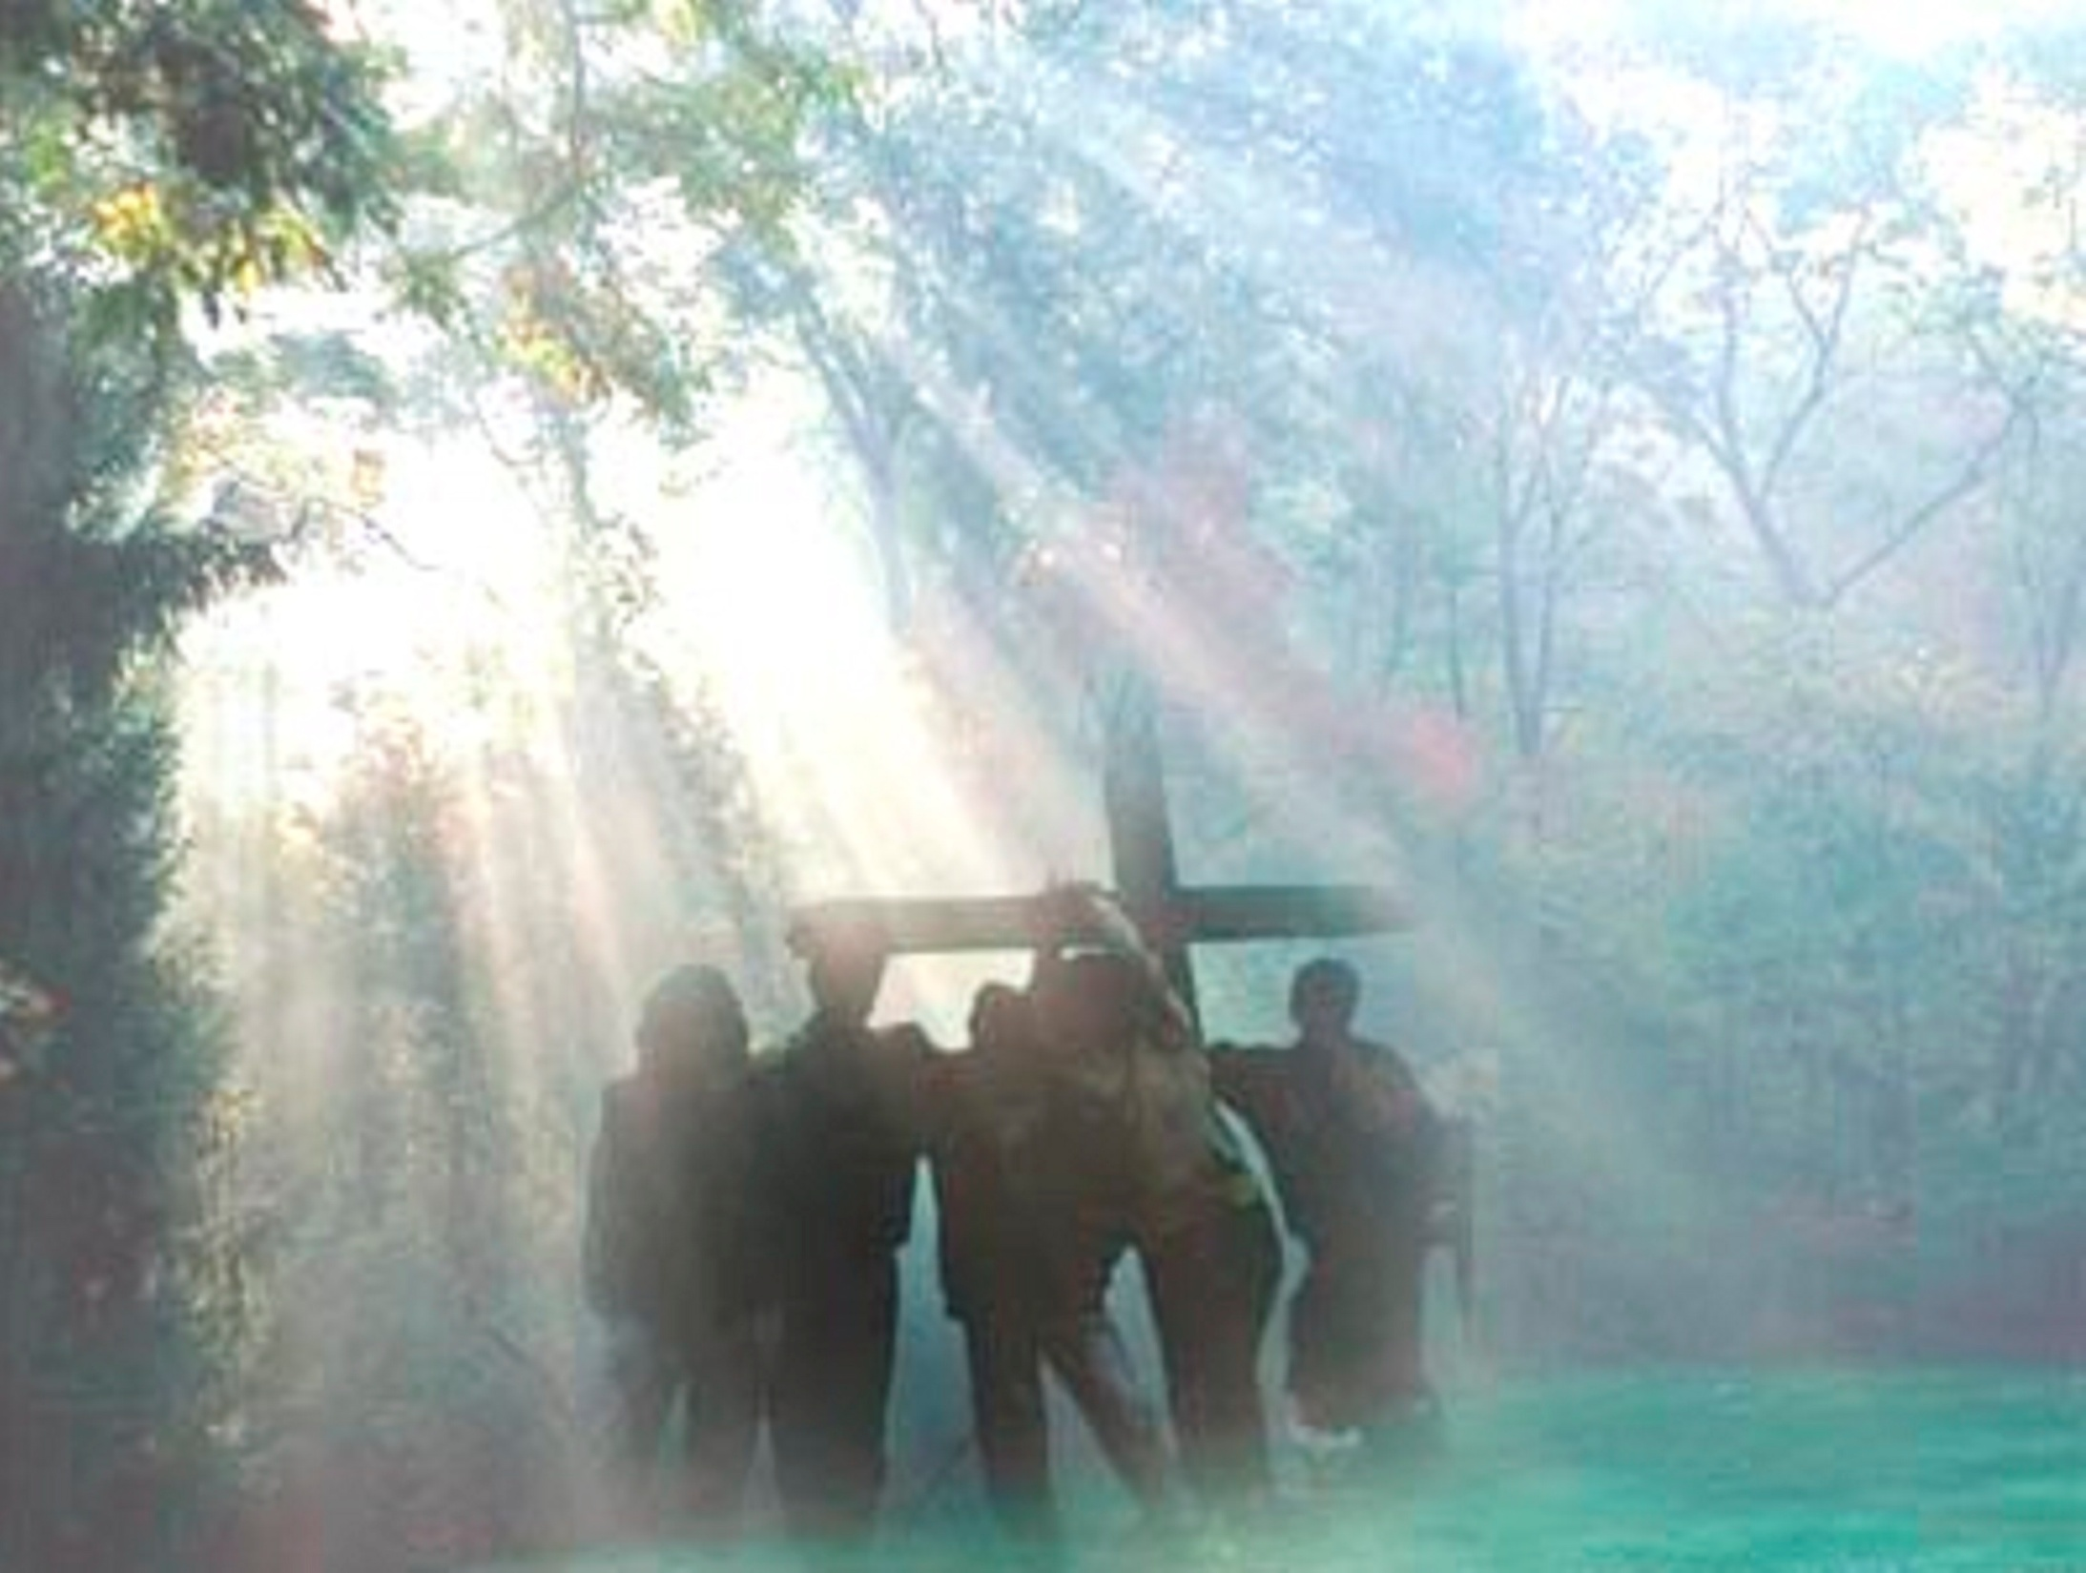
O LUCE BEATISSIMA INVADI NELL’INTIMO IL CUORE DEI TUOI FEDELI

Slide 6
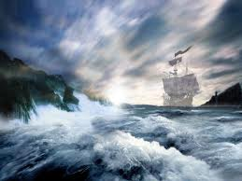
SENZA LA TUA FORZA NULLA E’ NELL’UOMO

Slide 7

LAVA CIO’ CHE E’ SORDIDO BAGNA CIO’ CHE E’ ARIDO SANA CIO’ CHE SANGUINA

Slide 8
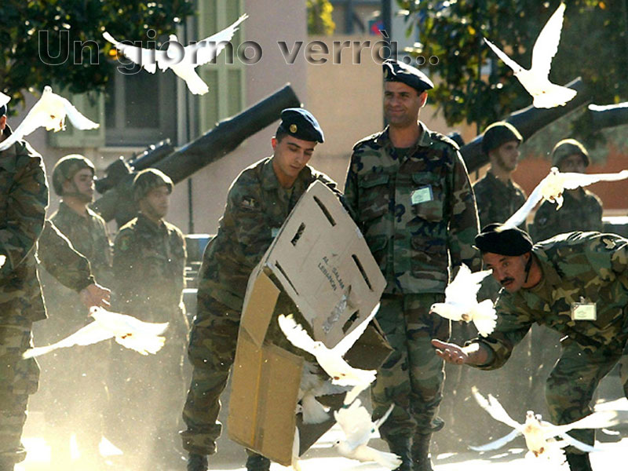
PIEGA CIO’ CHE E’ RIGIDO

Slide 9

SCALDA CIO’ CHE E’ GELIDO

Slide 10

DRIZZA CIO’ CHE E’ SVIATO

Slide 11

DONA AI TUOI FEDELI CHE SOLO IN TE CONFIDANO I TUOI SANTI DONI

Slide 12

DONA VIRTU’ E PREMIO
DONA GIOIA ETERNA
MORTE E RISURREZIONE

Slide 13
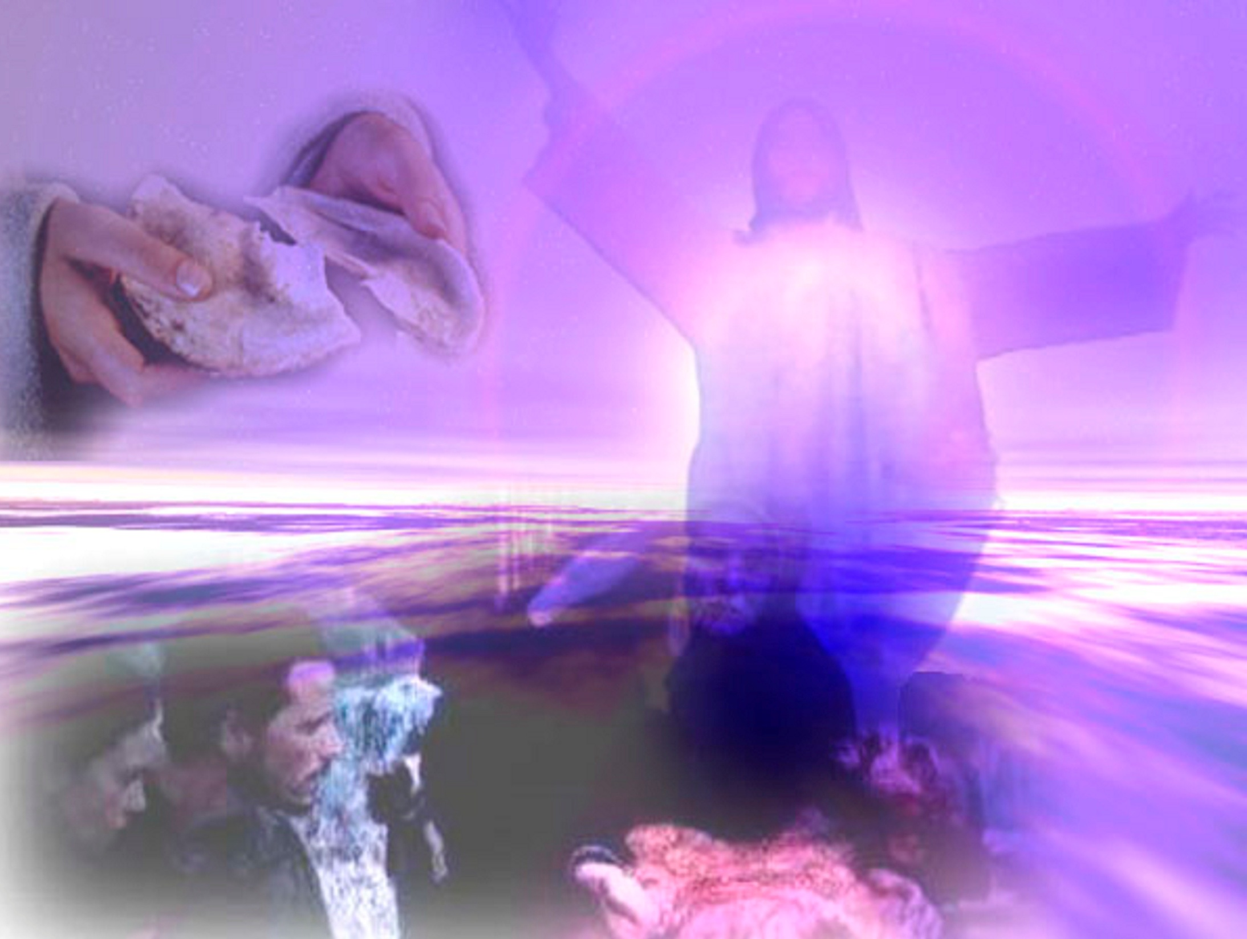
FINE

